Slide 1




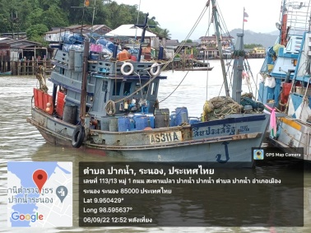
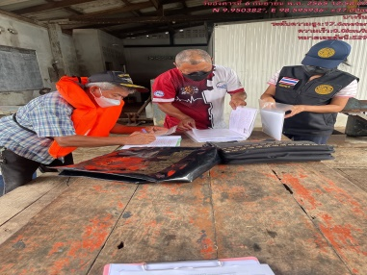
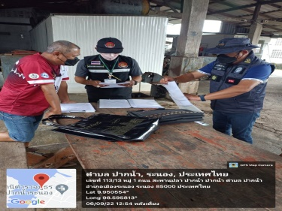
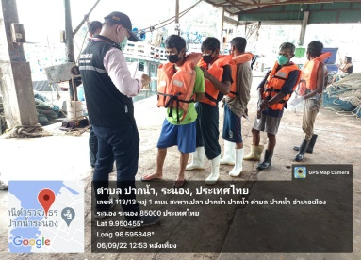
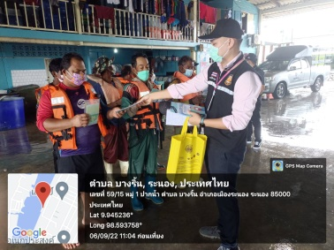
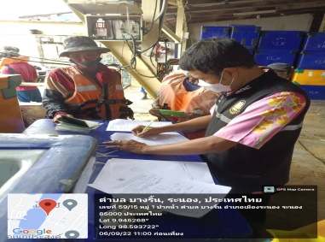
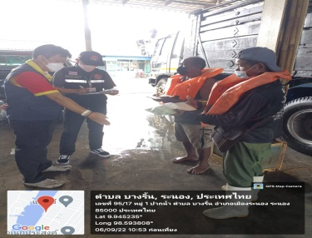
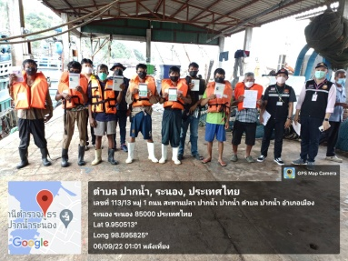
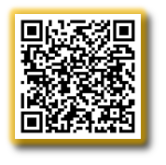
กองตรวจสอบเรือประมง สินค้าสัตว์น้ำ และปัจจัยการผลิต
ศูนย์บริหารจัดการด่านตรวจประมง เขต 10 (พังงา)
ด่านตรวจประมงระนอง
ข่าวสาร กรป.
ในวันที่ 06 กันยายน 2565 เจ้าหน้าที่ด่านตรวจประมงระนอง สังกัดศูนย์บริหารจัดการด่านตรวจประมงเขต 10 (พังงา) กองตรวจสอบเรือประมง สินค้าสัตว์น้ำและปัจจัยการผลิต กรมประมง ได้ตรวจสอบเรือประมงพาณิชย์ที่แจ้งเข้า-ออก ณ ท่าเทียบ โดยตรวจบูรณาการร่วมกับชุดสหวิชาชีพ ประกอบด้วย กรมประมง กรมเจ้าท่า กรมสวัสดิการและคุ้มครองแรงงาน และกรมการจัดหางาน ผลการปฏิบัติงานเป็นไปด้วยความเรียบร้อย
2.ยอดสะสมการแจ้งเรือเข้า-ออกของเรือประมงพาณิชย์ผ่านระบบ Fishing Info (1-6 กันยายน 2565)
ด่านตรวจประมงระนอง
174 ม.1 ต.ปากน้ำ อ.เมืองระนอง จ.ระนอง 85000 โทร. 077-816-235
payam_sp8@hotmail.com www4.fisheries.go.th/fishquarantine-ranong

